Slide 1
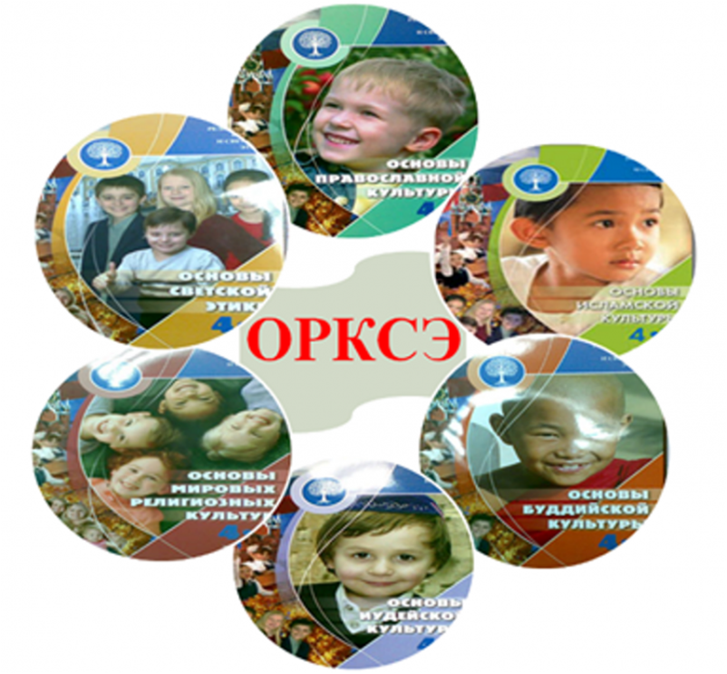
Родительское собрание по теме: Выбор модуля комплексного курса «Основы религиозных культур и светской этики» Цель: ознакомление родителей с задачами нового курса, его структурой, содержанием , организацией.

Slide 2
Зачем в школе вводится курс «Основы религиозных культур и светской этики»?
Семья, педагоги и воспитатели всегда были и остаются сегодня основой нравственного становления ребёнка. Поэтому столь важно согласовать совместные усилия всех взрослых по духовному и нравственному развитию и воспитанию детей. Главное наше достояние – это наши дети. Какими мы сегодня их воспитаем, в такой стране мы все завтра будем жить. Мы должны научить наших детей быть честными,добрыми, вежливыми, физически и духовно здоровыми. Мы можем помочь им стать образованными, успешными людьми, обладающими высоким уровнем ответственности за настоящее и будущее своих близких, своего народа, своей страны.
Воспитание детей было и остаётся самым трудным видом деятельности в мире. Что может быть сложнее и ответственнее, чем воспитать в человеке Человека?

Slide 3
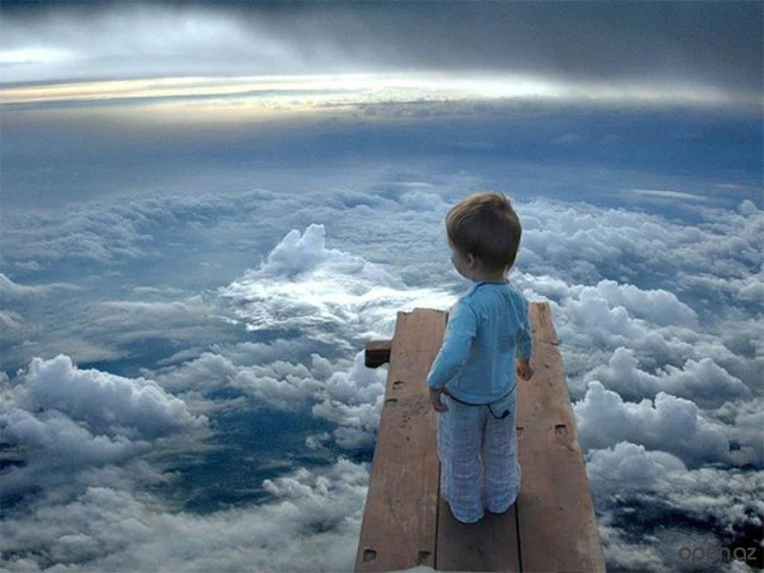
Почему в 4 классе начинают изучать новый курс?
В этот период меняется отношение ребенка к себе, родителям, школе, образованию. Происходит переоценка ценностей. Ребёнок покидает начальную школу, он испытывает немалые трудности в адаптации к новой системе обучения в основной школе.
Необходимо поддержать ребёнка в этот сложный для него период.
Ребенок в этом возрасте наименее конфликтен.
У детей появляется потребность в новом содержании, обращении к внутреннему миру человека.
У детей уже сформирована способность понимать смыслы на уровне понятий Добро, Совесть, Милосердие, Дружба.
В этом возрасте возникает потребность в примере, идеале
ребенок «открывает» социальное разнообразие внутри класса

Slide 4
Проблема воспитания
Воспитание осуществляется в диалоге отцов и детей.
Однако их отношения довольно часто принимают драматический характер: старшее поколение, стремясь оградить молодёжь от ошибок, хочет передать ей собственный опыт, собственные модели поведения и представления, молодое поколение в то же время, не желая жить чужим умом, отстаивает своё право на самостоятельный путь, своё понимание жизни.

Slide 5
К сожалению, на разговоры о главном — о смысле жизни, о выборе ценностей, о добре и зле остаётся слишком мало времени. Но именно эти темы актуальны для младшего подростка, в котором начинает пробуждаться чувство взрослости.

Slide 6
Идея этого курса
Объединить нас, создать основу для содержательного диалога отцов и детей способна культурная традиция.

Slide 7
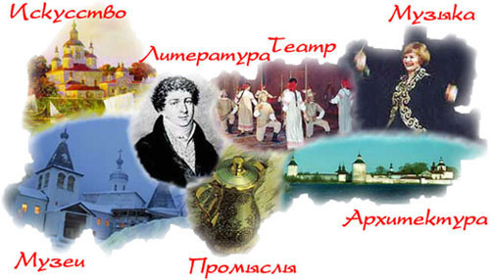
Курс является культурологическим и направлен на развитие у школьников 4-х классов представлений о нравственных идеалах и ценностях, составляющих основу религиозных и светских традиций многонациональной культуры России, на понимание их значения в жизни современного общества, а также своей сопричастности к ним.

Slide 8
Цель комплексного курса ОРКСЭ:
духовно-нравственное воспитание учащихся;
формирование поликультурной компетентности:
-знание и принятие человеком
культурного и религиозного разнообразия мира;
-доброжелательное отношение
к носителям той или иной культуры.

Slide 9
Задачи курса ОРКСЭ:
1. Знакомство младших школьников с основами религиозных культур и светской этики.
2. Развитие представлений подростка о значении нравственных норм и ценностей для достойной жизни личности, семьи и общества.
3. Обобщение знаний школьников о духовной культуре, морали, формирование у них ценностно-смысловых мировоззренческих основ, обеспечивающих целостное восприятие отечественной истории и культуры.
4. Развитие способностей к общению в полиэтнической и многоконфессиональной среде на основе взаимного уважения.

Slide 10
Содержание курса
Содержание курса «Основы религиозных культур и светской этики» имеет воспитательный, нравственно-развивающий характер. Успешное решение воспитательных задач возможно только в согласованном взаимодействии семьи и школы. Новый учебный курс рассчитан именно на такое педагогическое партнёрство учителей и родителей.
Мы не имеем права забывать, что для ребёнка самый действенный образец жизнелюбия, нравственного самоопределения — это его родители.

Slide 11
Курс «Основы религиозных культур и светской этики»
включает в себя модули:
Основы православной культуры;
Основы исламской культуры;
Основы буддийской культуры;
Основы иудейской культуры;
Основы мировых религиозных культур;
Основы светской этики.

Slide 12
Что будут изучать дети?
Каждый из модулей включает четыре тематических раздела.
Россия — наша Родина.
Модульные курсы.
Модульные курсы.
Духовные традиции многонационального народа России.

Slide 13
Такая конструкция даёт возможность родителям выбрать, а школьникам изучать один модуль и одновременно скрепляет разные модули общими разделами, обеспечивая единство курса «Основы религиозных культур и светской этики».

Slide 14
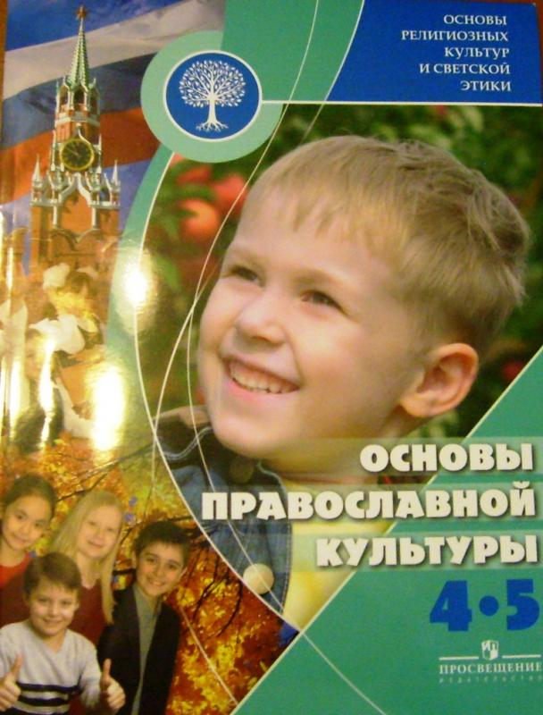
Модуль «Основы православной культуры»
Школьники познакомятся с символическим языком православной художественной культуры, искусством иконы, фрески, церковного пения, с христианским отношением к семье, родителям, труду, долгу и ответственности человека в обществе.

Slide 15
Учебный модуль «Основы православной культуры»
Введение в православную духовную традицию.
•Культура и религия.
•Добро и зло в православной традиции. Золотое правило нравственности. Любовь к ближнему. Отношение к труду.
•Долг и ответственность. Милосердие и сострадание.
•Православие в России.
•Православный храм и другие святыни. Символический язык православной культуры: христианское искусство (иконы, фрески, церковное пение, прикладное искусство), православный календарь. Праздники.
•Христианская семья и её ценности.
•Любовь и уважение к Отечеству. Патриотизм многонационального и многоконфессионального народа России.

Slide 16
Модуль «Основы исламской культуры»
знакомит школьников с основами духовно-нравственной культуры мусульманства или ислама. Ислам сформировал целостную систему духовных и нравственных ценностей, которые вошли в жизнь всех мусульманских народов.

Slide 17
Учебный модуль «Основы исламской культуры»
Введение в исламскую духовную традицию.
Культура и религия.
Пророк Мухаммад -образец человека и учитель нравственности в исламской традиции. Столпы ислама и исламской этики. Обязанности мусульман. Для чего построена и как устроена мечеть. Мусульманское летоисчисление и календарь.
Ислам в России.
Семья в исламе. Нравственные ценности ислама. Праздники исламских народов России: их происхождение и особенности проведения. Искусство ислама.
Любовь и уважение к Отечеству. Патриотизм многонационального и многоконфессионального народа России.

Slide 18
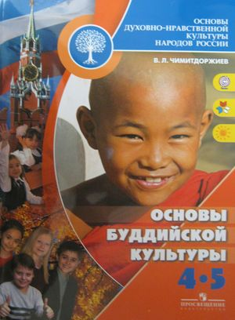
Модуль «Основы буддийской культуры»
Изучение в школе этого модуля призвано в доступной форме познакомить учащихся с основами буддийской культуры: ее основателем, буддийским учением, нравственными ценностями, священными книгами, ритуалами, святынями, праздниками, искусством.

Slide 19
Учебный модуль «Основы буддийской культуры»
Введение в буддийскую духовную традицию.
•Культура и религия.
•Будда и его учение. Буддийские святые. Будды. Семья в буддийской культуре и её ценности.
•Буддизм в России.
•Человек в буддийской картине мира. Буддийские символы. Буддийские ритуалы. Буддийские святыни. Буддийские священные сооружения. Буддийский храм. Буддийский календарь. Праздники в буддийской культуре. Искусство в буддийской культуре.
•Любовь и уважение к Отечеству. Патриотизм многонационального и многоконфессионального народа России.

Slide 20
Модуль «Основы иудейской культуры»
ориентирован на семьи, сознающие свою связь с религиозной традицией и культурой иудаизма. Изучение этого модуля направлено на то, чтобы в доступной форме представить основы знаний об этой религиозной традиции в историческом, мировоззренческом, культурном аспектах

Slide 21
Учебный модуль «Основы иудейской культуры»
Введение в иудейскую духовную традицию. Культура и религия. Тора-главная книга иудаизма. Классические тексты иудаизма. Патриархи еврейского народа. Пророки и праведники в иудейской культуре. Храм в жизни иудеев. Назначение синагоги и её устройство. Суббота(Шабат)в иудейской традиции. Иудаизм в России. Традиции иудаизма в повседневной жизни евреев. Ответственное принятие заповедей. Еврейский дом. Знакомство с еврейским календарём: его устройство и особенности. Еврейские праздники: их история и традиции. Ценности семейной жизни в иудейской традиции.
Любовь и уважение к Отечеству. Патриотизм многонационального и многоконфессионального народа России.

Slide 22
Модуль «Основы мировых религиозных культур»
направлен на развитие у учеников 4 класса представлений о нравственных идеалах и ценностях, составляющих основу религий, традиционных для нашей многонациональной страны.

Slide 23
Учебный модуль «Основы мировых религиозных культур» •
Культура и религия.
•Древнейшие верования. Религии мира и их основатели. Священные книги религий мира. Хранители предания в религиях мира. Человек в религиозных традициях мира. Священные сооружения. Искусство в религиозной культуре. Религии России. Религия и мораль. Нравственные заповеди в религиях мира. Религиозные ритуалы. Обычаи и обряды. Религиозные ритуалы в искусстве. Календари религий мира. Праздники в религиях мира.
• Семья, семейные ценности. Долг, свобода, ответственность, учение и труд. Милосердие, забота о слабых, взаимопомощь, социальные проблемы общества и отношение к ним разных религий.
•Любовь и уважение к Отечеству. Патриотизм многонационального и многоконфессионального народа России.

Slide 24
Модуль «Основы светской этики»
направлен на знакомство школьников с основами нравственности, даёт первичные представления о морали и её значении в жизни человека, опираясь на положительные поступки людей. Данный учебный модуль создает условия для воспитания патриотизма, любви и уважения к Отечеству, чувства гордости за свою Родину.

Slide 25
Учебный модуль «Основы светской этики»
Культура и мораль.
Нравственность и её значение в жизни человека.
Праздники как одна из форм исторической памяти. Образцы нравственности в культурах разных народов.
Государство и мораль гражданина.
Образцы нравственности в культуре Отечества. Трудовая мораль. Что значит быть нравственным в наше время?
Высшие нравственные ценности, идеалы, принципы морали. Методика создания морального кодекса в классе, школе. Нормы морали. Этикет. Образование как нравственная норма. Методы нравственного самосовершенствования.
Любовь и уважение к Отечеству. Патриотизм многонационального и многоконфессионального народа России.

Slide 26
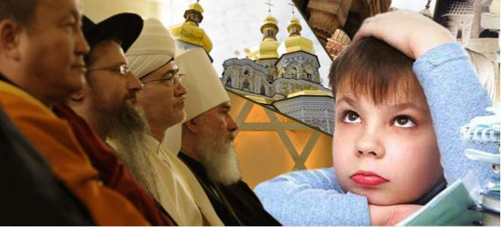
Правовые принципы, являющиеся фундаментальными для духовно-нравственного образования:
свобода совести;
отделённость религиозных организаций от государства;
светский характер образования.

Slide 27
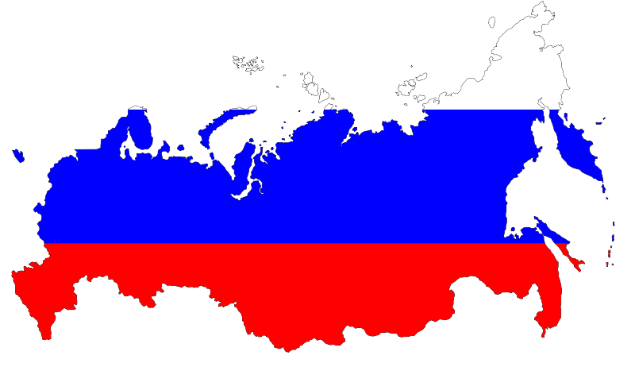
Из речи президента РФ
«Ученики и их родители должны будут самостоятельно выбрать предмет обучения. Выбор учеников и их родителей, конечно, должен быть абсолютно добровольным – это важнейшее дело».

Slide 28
Современный национальный воспитательный идеал
Высоконравственный, творческий, компетентный гражданин России, принимающий судьбу Отечества как свою личную, осознающий ответственность за настоящее и будущее своей страны, укоренённый в духовных и культурных традициях многонационального народа Российской Федерации

Slide 29
Формы взаимодействия семьи и школы в рамках изучения курса ОРКСЭ
Информирование родителей о темах и заданиях, в выполнении которых ожидается помощь родителей
•Участие родителей в выполнении домашних заданий - ответы на вопросы интервью, помощь в подборе иллюстративного материала к урокам, материала для галереи образов, рассказы о культовых местах, религиозных святынях, показ фотографий или видеофильмов;
•Выступление членов семей с рассказами о семейных традициях;
•Участие и соавторство родителей и членов семьи в создании детских презентаций, итоговых проектов;
•Участие родителей в подготовке к внеурочным мероприятиям;
•Формирование домашней библиотеки, организация домашнего чтения.

Slide 30
Примеры «семейных» домашних заданий по курсу
Обсуждение вопросов
Каковы духовные, нравственные ценности нашей семьи?
Какие друзья у вас были в детстве, как вы дружили?
Какой человек для вас в жизни является примером?
Приходилось ли вам оказываться в ситуации морального выбора?
Быть справедливым трудно?
Подготовка фотографий, фотовыставки, альбома
Обсуждение семейных правил, обязанностей, праздников.
Высказать свое отношение к суждению о добре, зле, справедливости, совести, милосердии и т.д.

Slide 31
Практические советы родителям
Настройтесь на воспитание; отнеситесь к новому школьному курсу как к дополнительному средству нравственного развития вашего ребёнка; вы и есть главный для ребёнка воспитатель.
Разговаривайте с детьми о том, что они изучали на уроках.
Не жалейте сил и времени для вашего ребёнка, учитесь вместе с ним.

Slide 32
Воспитывайте у ребёнка благожелательное отношение к людям другого мировоззрения.
Не допускайте резких оценок, категоричных высказываний в адрес верующих людей, атеистов или агностиков (людей, не соотносящих себя ни с какой религией или отрицающих религии).

Slide 33
Не забывайте, что никакой учебный курс сам по себе не воспитает вашего ребёнка; главное, что он может приобрести, изучая курс «Основы религиозных культур и светской этики», понимание того, насколько важна нравственность для полноценной человеческой жизни. Всячески поддерживайте это в ребёнке.

Slide 34
Оценивание по курсу
В соответствии с п.10 ст.28 Закона «Об образовании в Российской Федерации» осуществление текущего контроля успеваемости и промежуточной аттестации обучающихся, установление их форм, периодичности и порядка проведения - это компетенция, права, обязанности и ответственность образовательной организации.
По курсу ОРСКЭ рекомендуется безотметочное оценивание, формализованные требования по оценке успеваемости по результатам освоения курса не предусматриваются. Результаты подготовки и защиты творческих продуктов и проектов учитываются при формировании портфолио учеников(проекты, дипломы за конкурсы, сертификаты за достижения, грамоты, благодарности и т.д.)

Slide 35
Уважаемые родители, выбор за вами! (образец)

Slide 36
Благодарю за внимание

